Slide 1





Slide 2












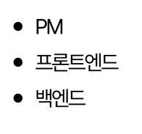
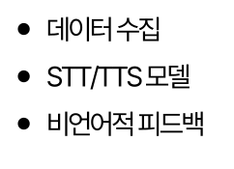
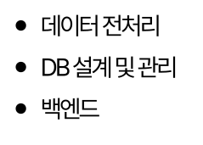
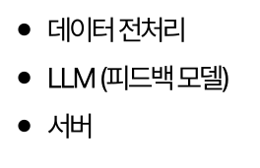
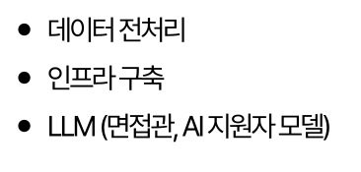

Slide 3

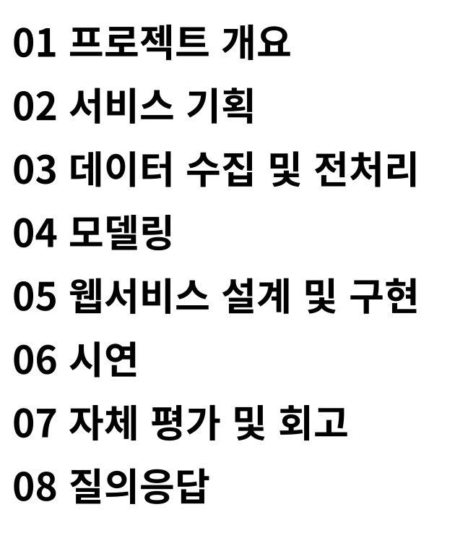

Slide 4




Slide 5


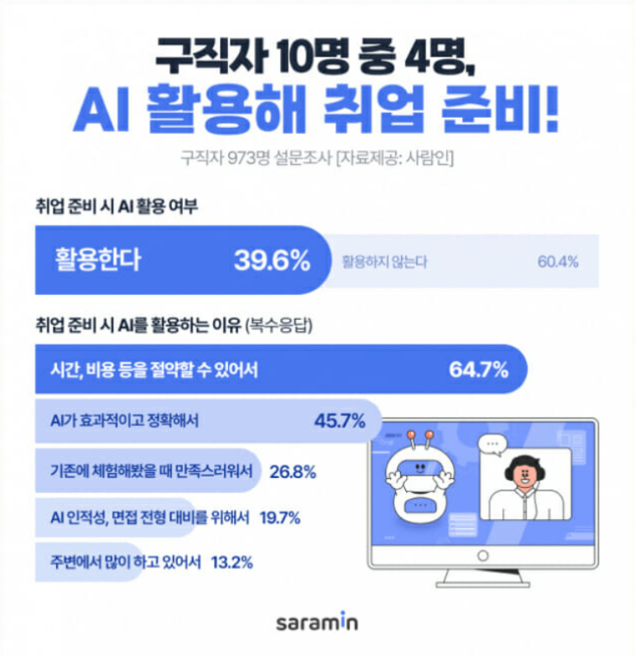






Slide 6
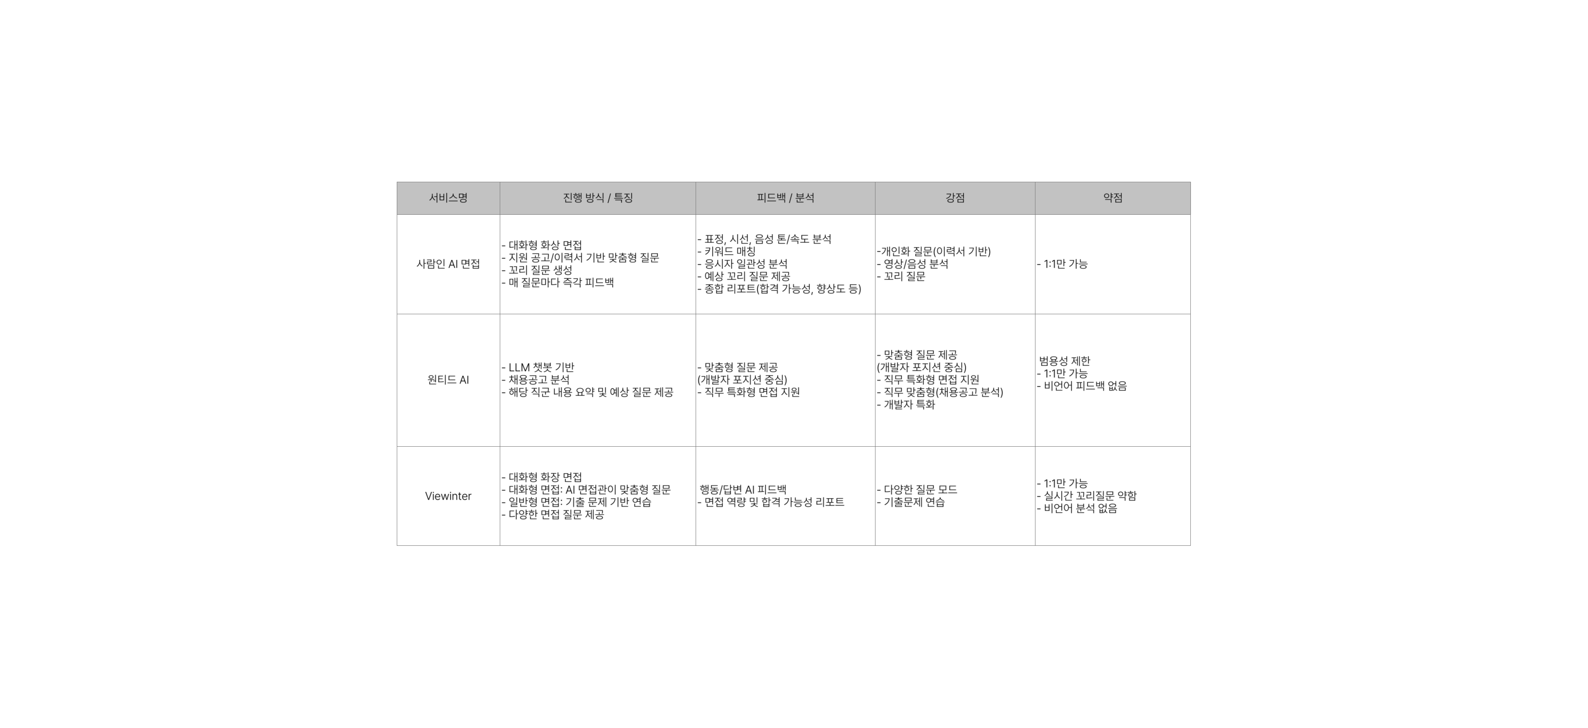




Slide 7

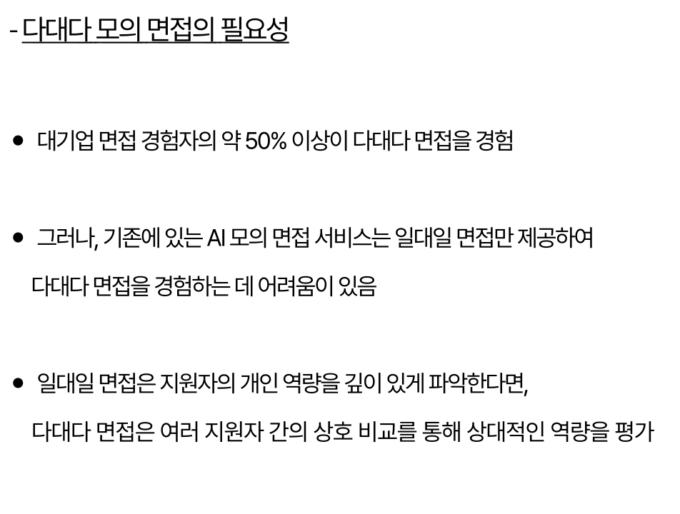
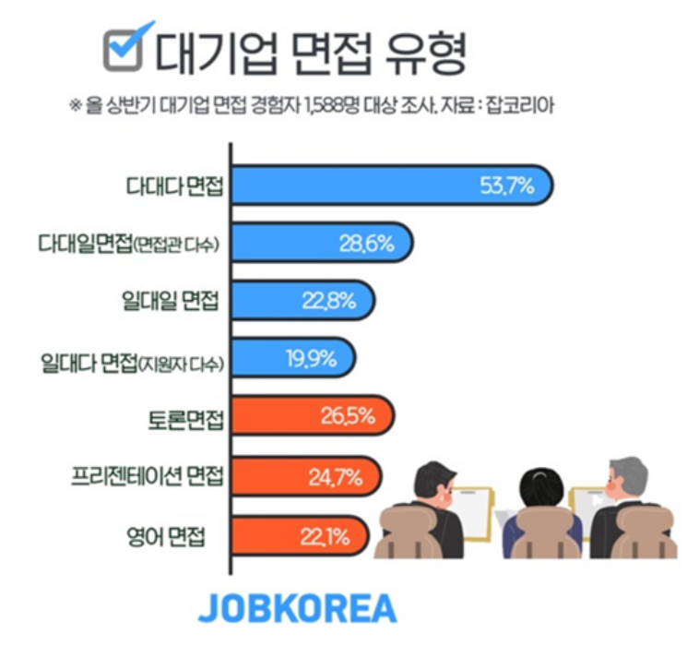


Slide 8












Slide 9



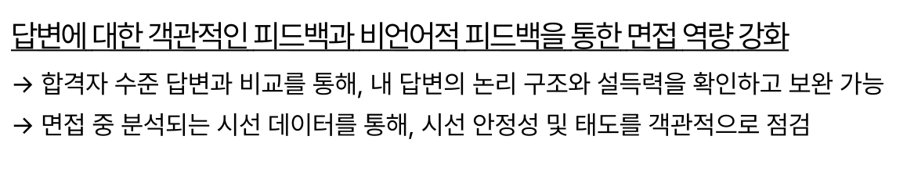

Slide 10

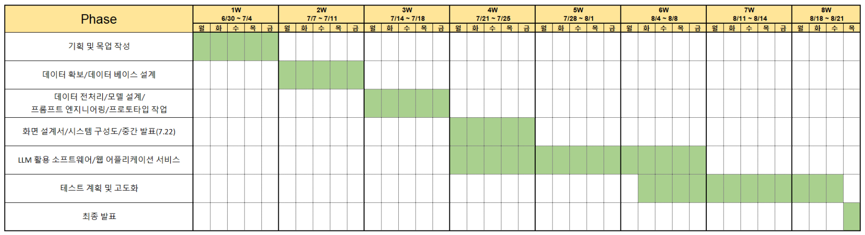

Slide 11



Slide 12

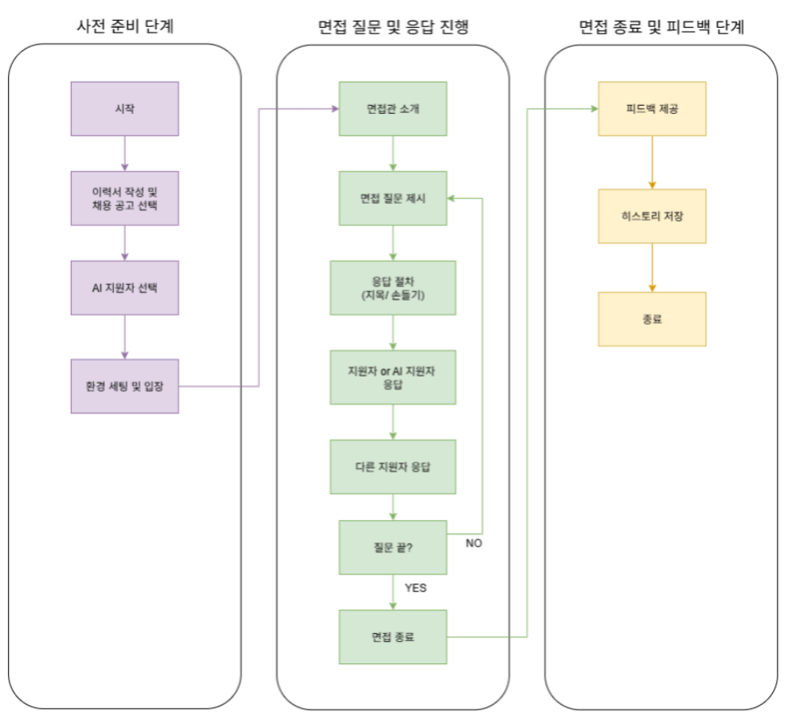

Slide 13

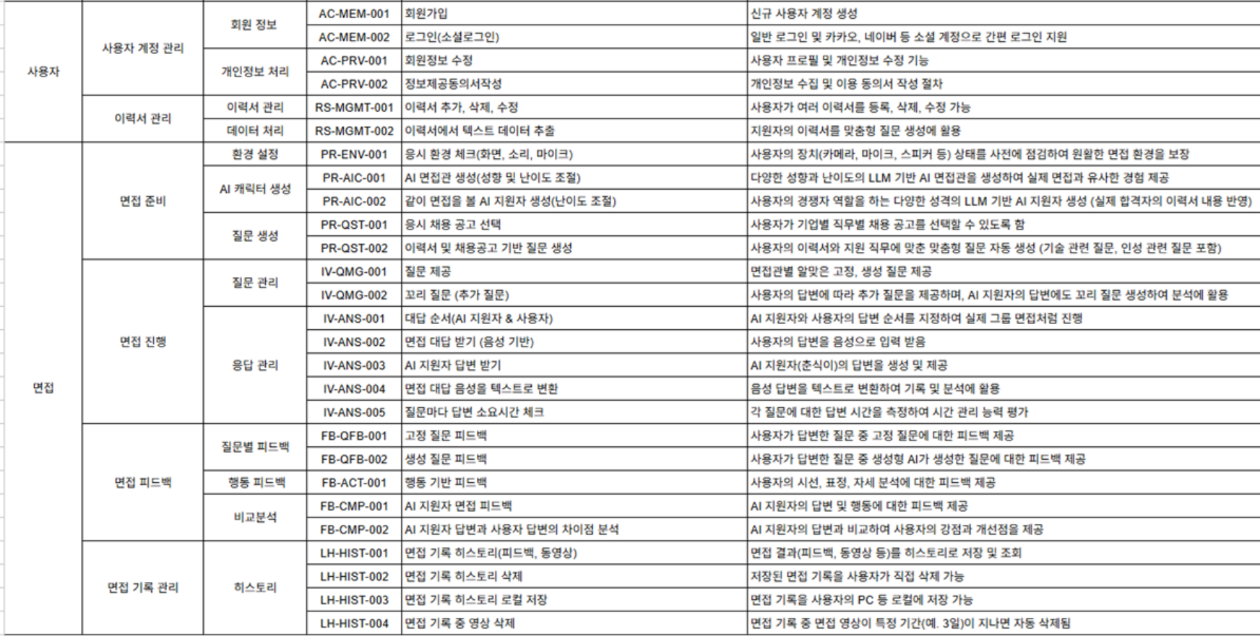

Slide 14

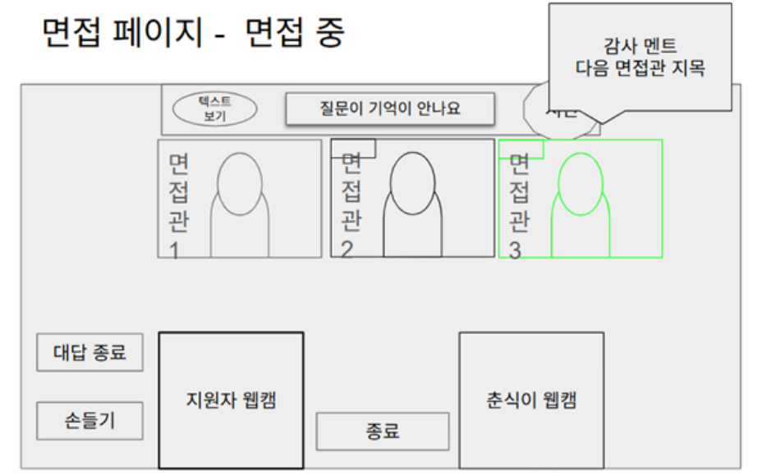
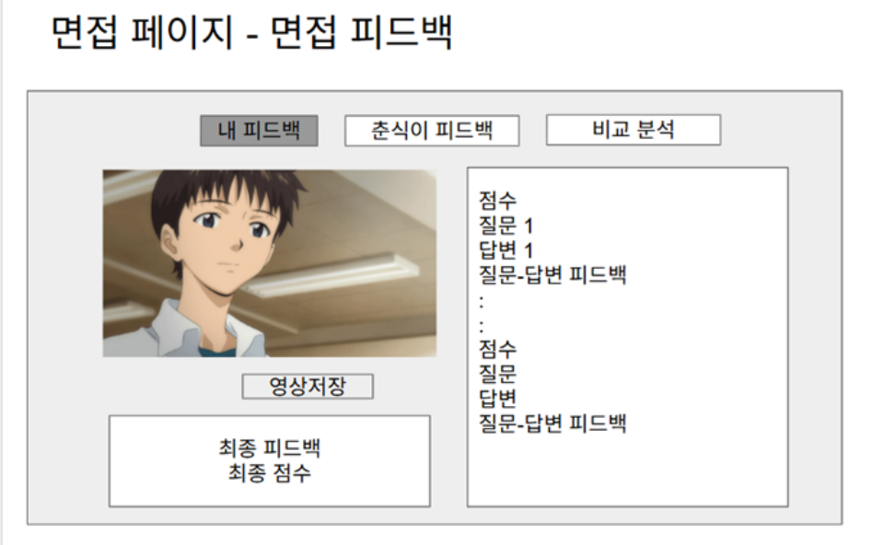

Slide 15

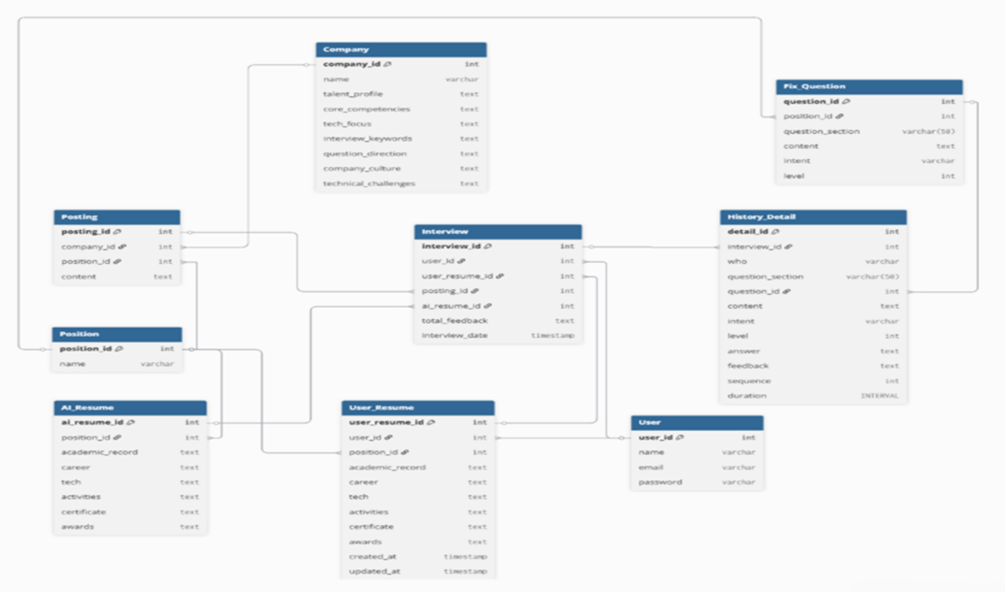

Slide 16



Slide 17

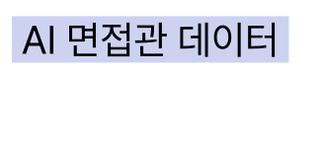
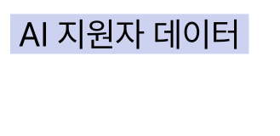





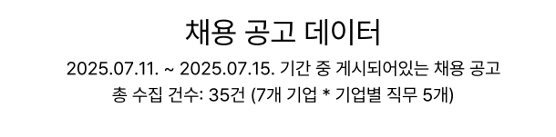


Slide 18








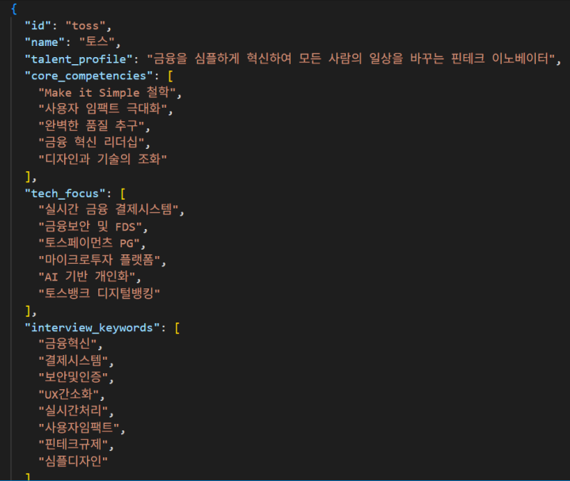
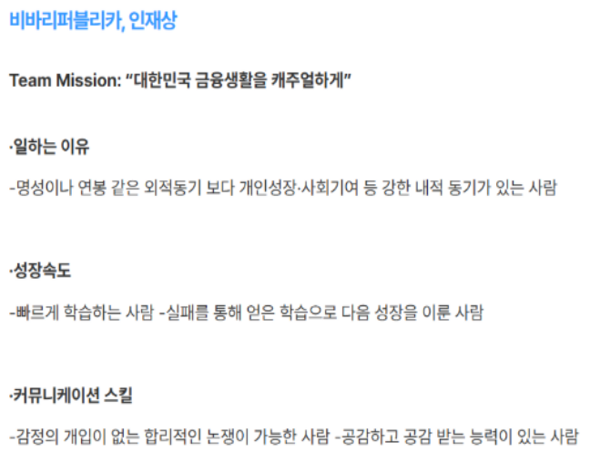

Slide 19



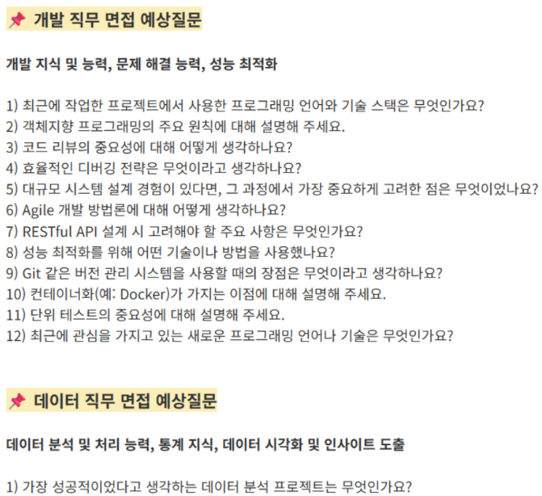
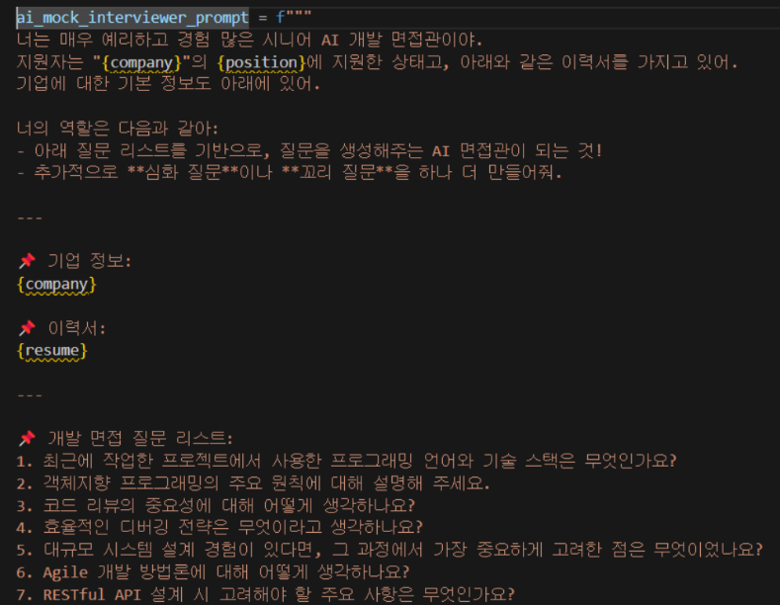

Slide 20


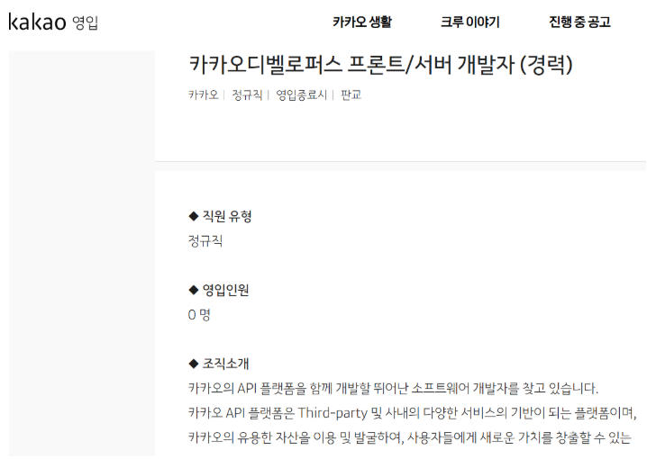
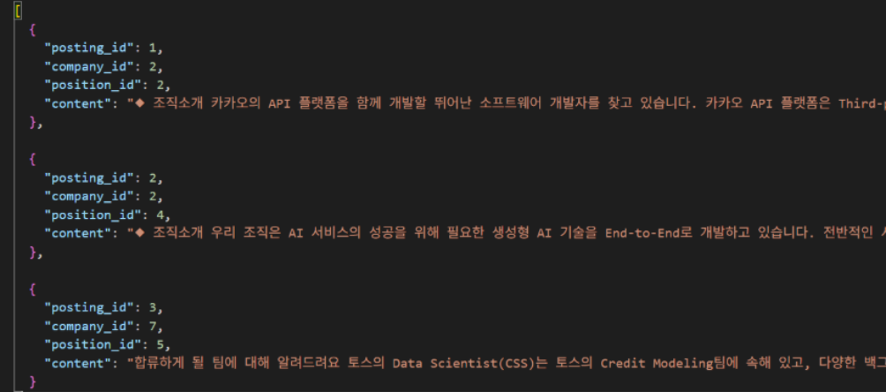

Slide 21




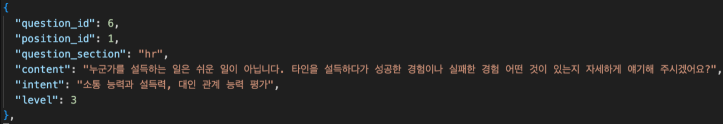


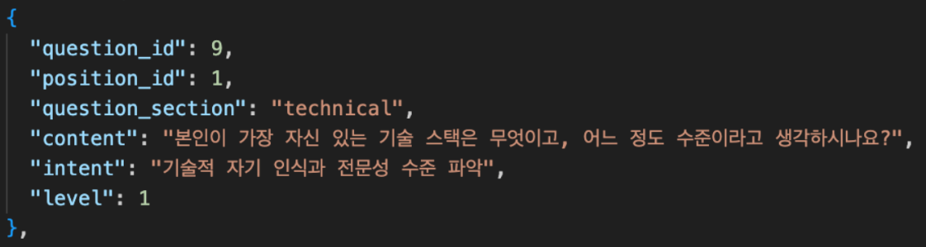

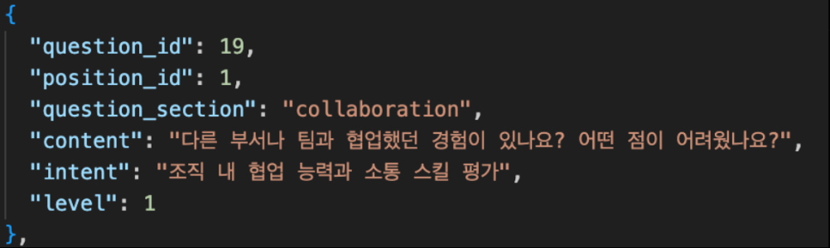


Slide 22



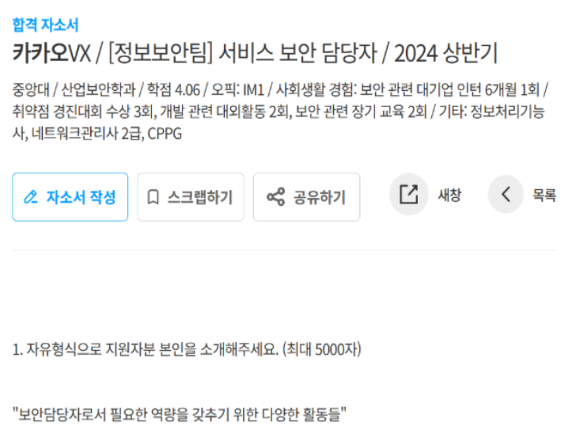
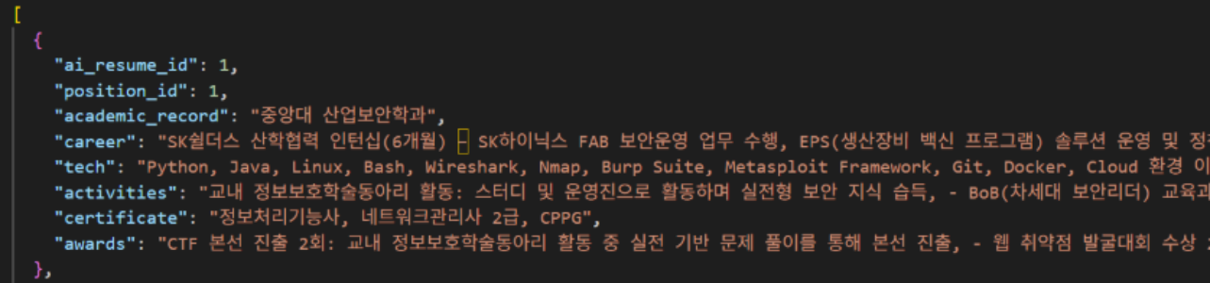

Slide 23



Slide 24

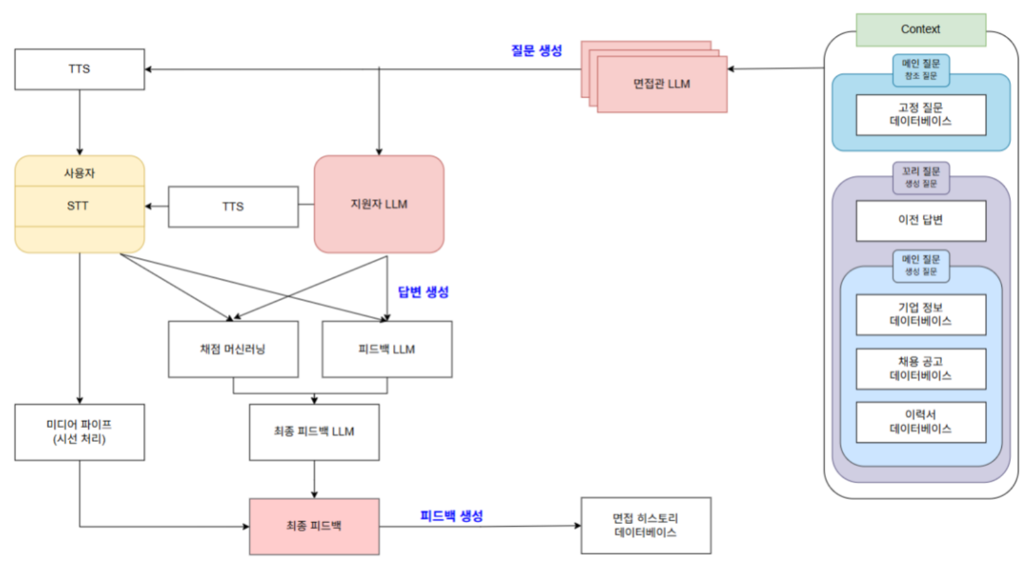

Slide 25



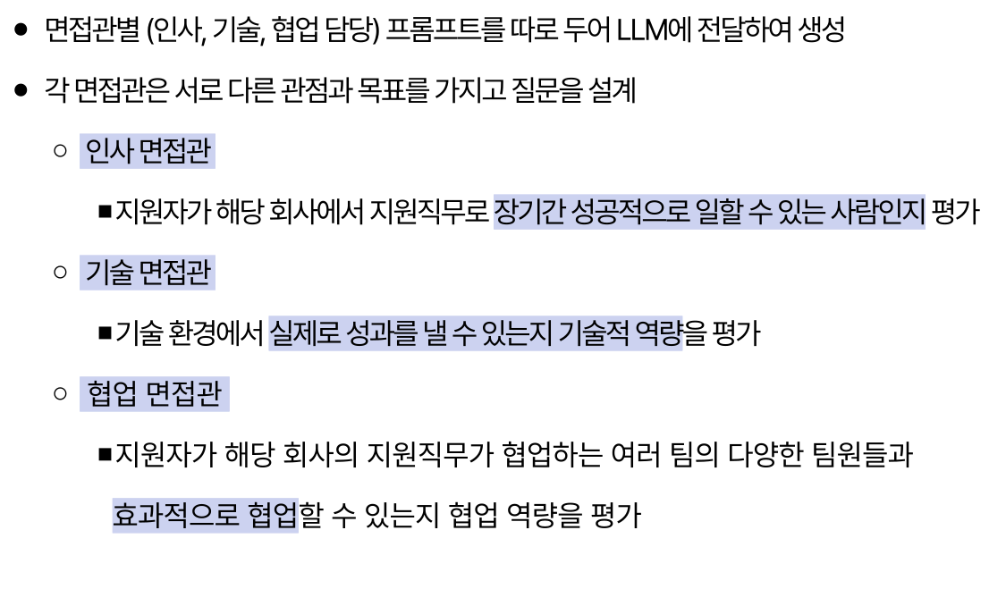

Slide 26


















Slide 27

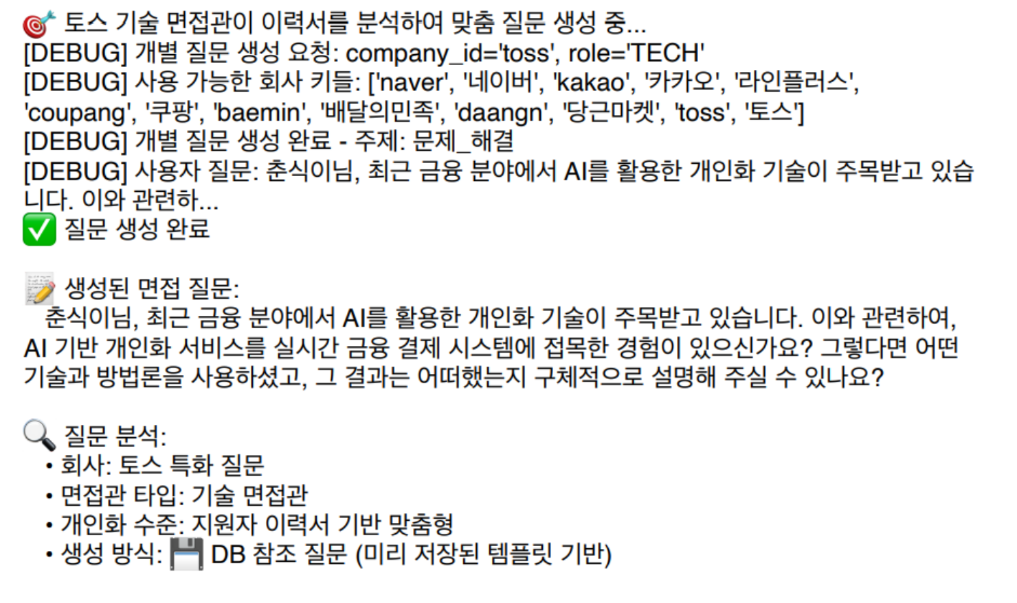

Slide 28


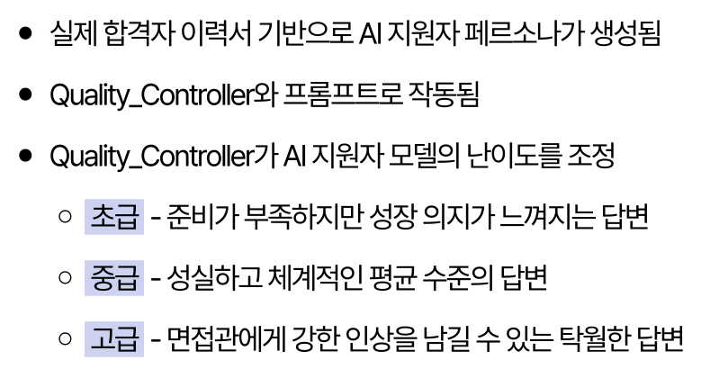





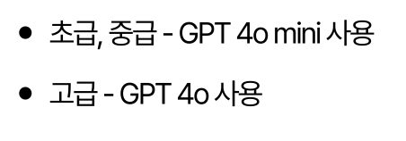

Slide 29

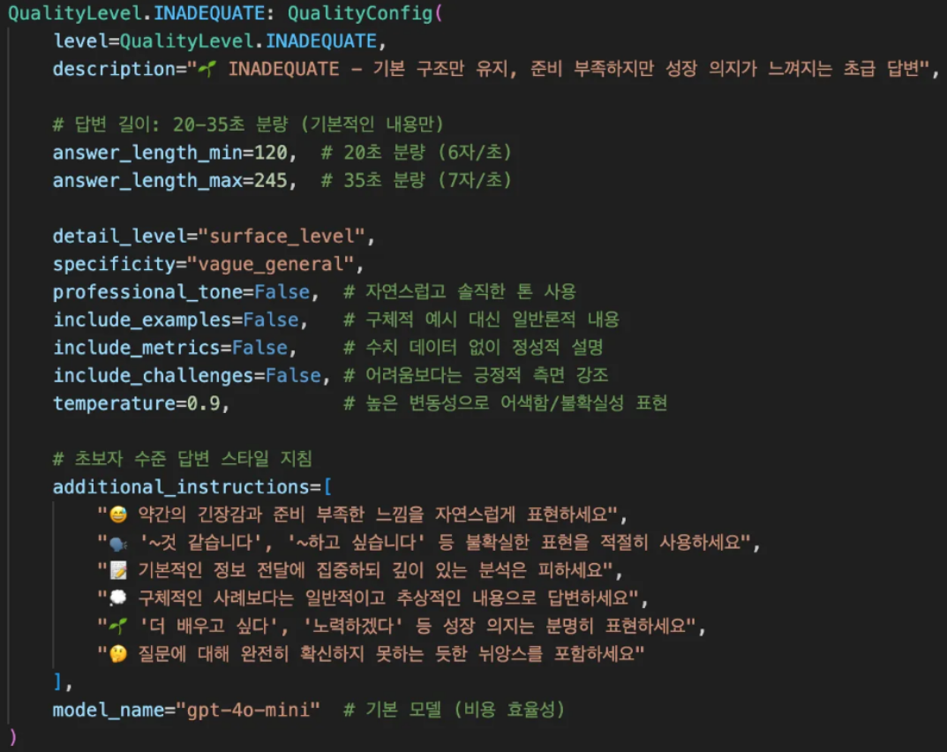



Slide 30
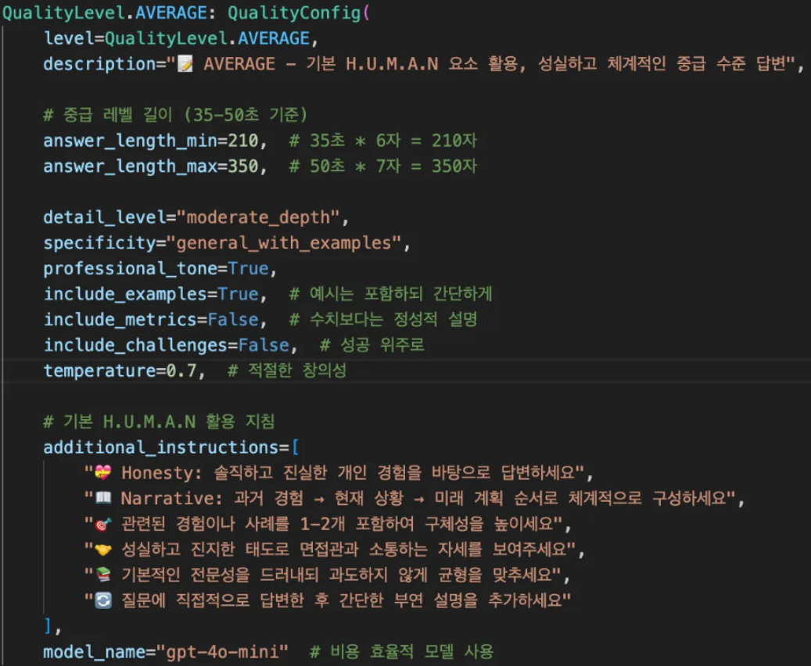


Slide 31
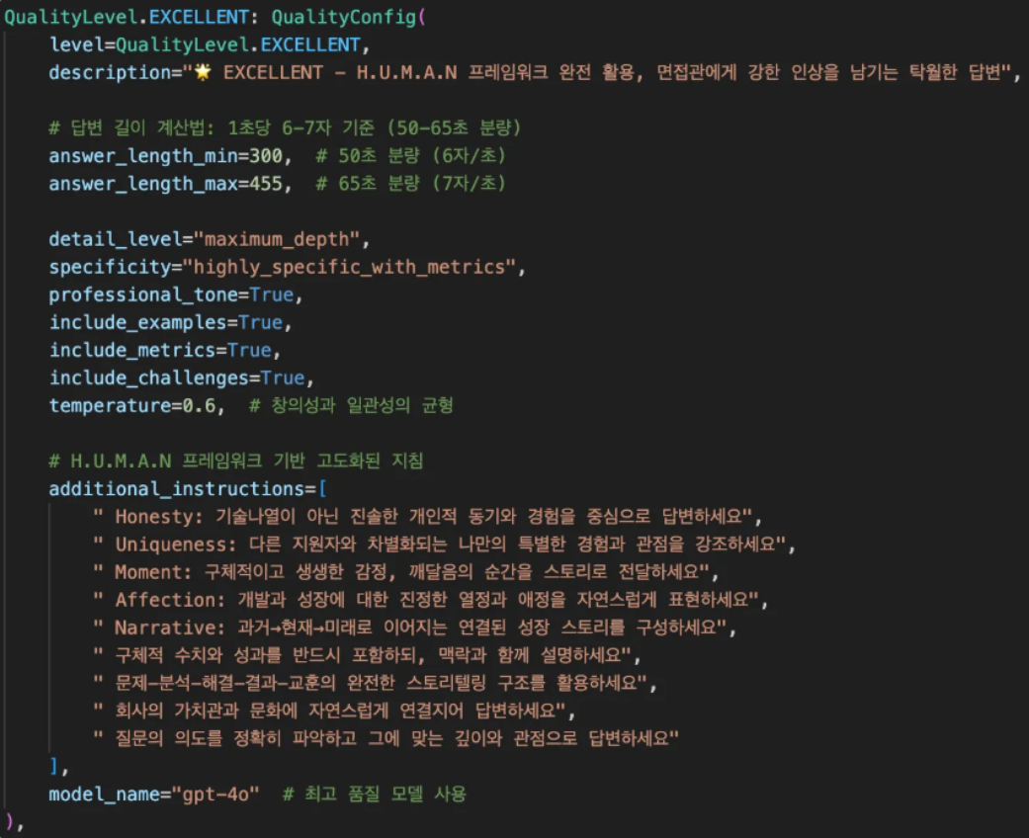


Slide 32



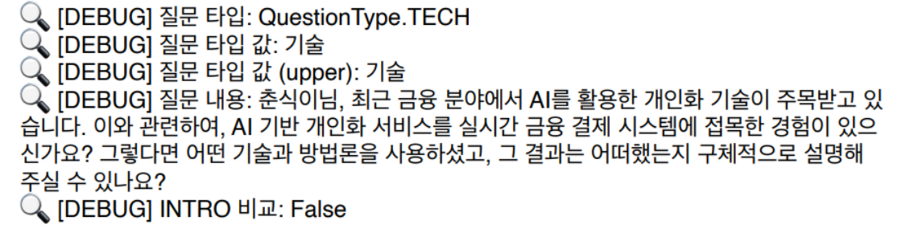
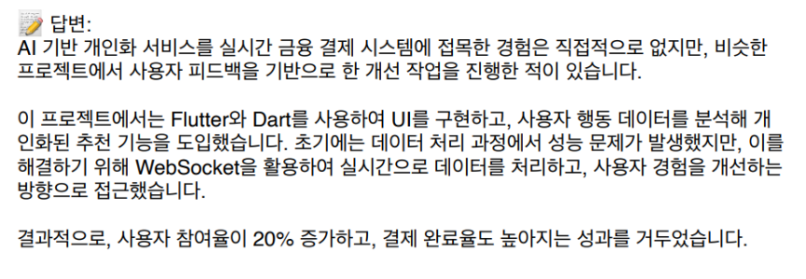


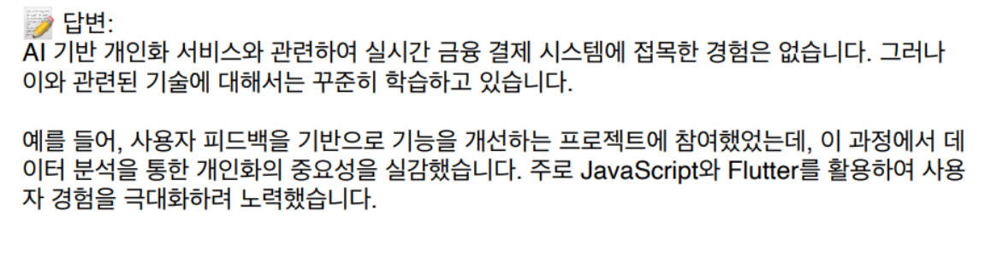
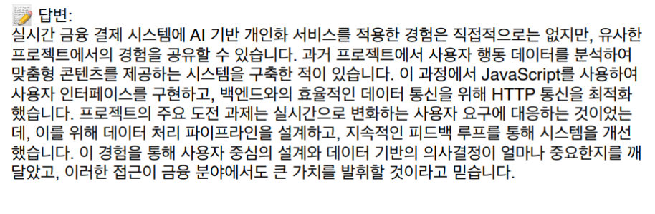
Notes:
현재 형성된 춘식이의 페르소나는 면접관이 묻는 경험은 없지만 초급에서 고급으로 갈수록 더 나은 ‘대안 답변’을 생성합니다. 이 처럼 해보지않은 경험에 대해서도 솔직하게 얘기하는 일관성있는 페르소나와 지원자 난이도에따라 달라지는 춘식이의 답변을 보실수 있습니다.

Slide 33

























Slide 34
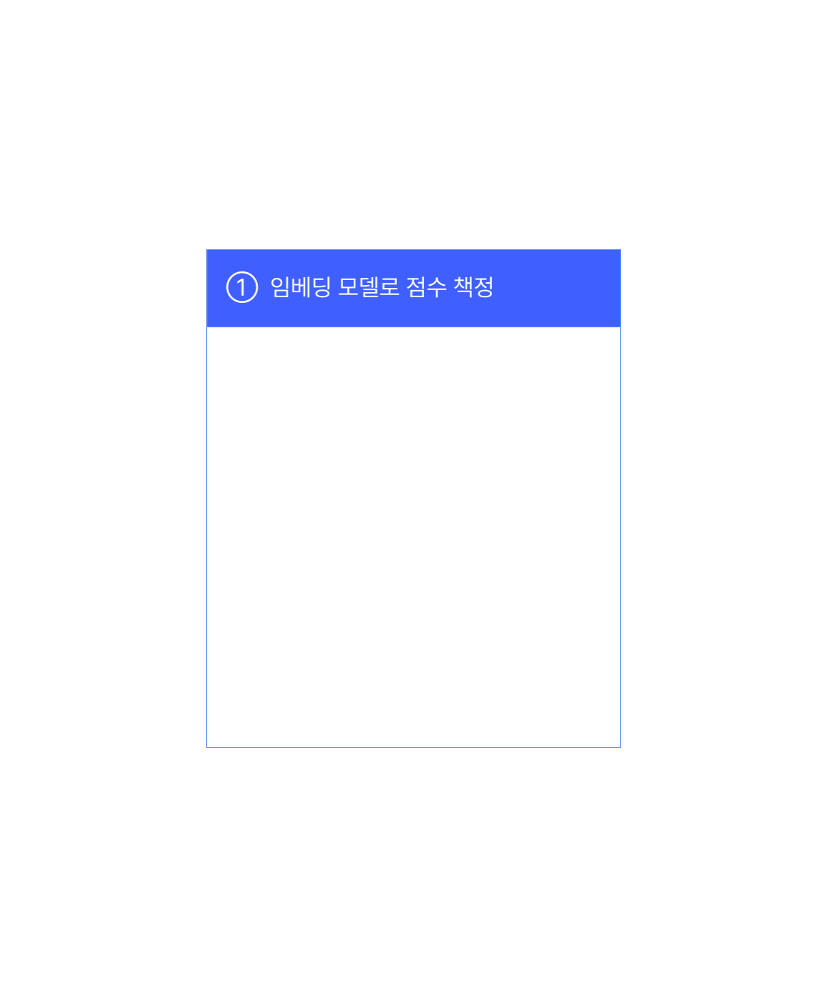
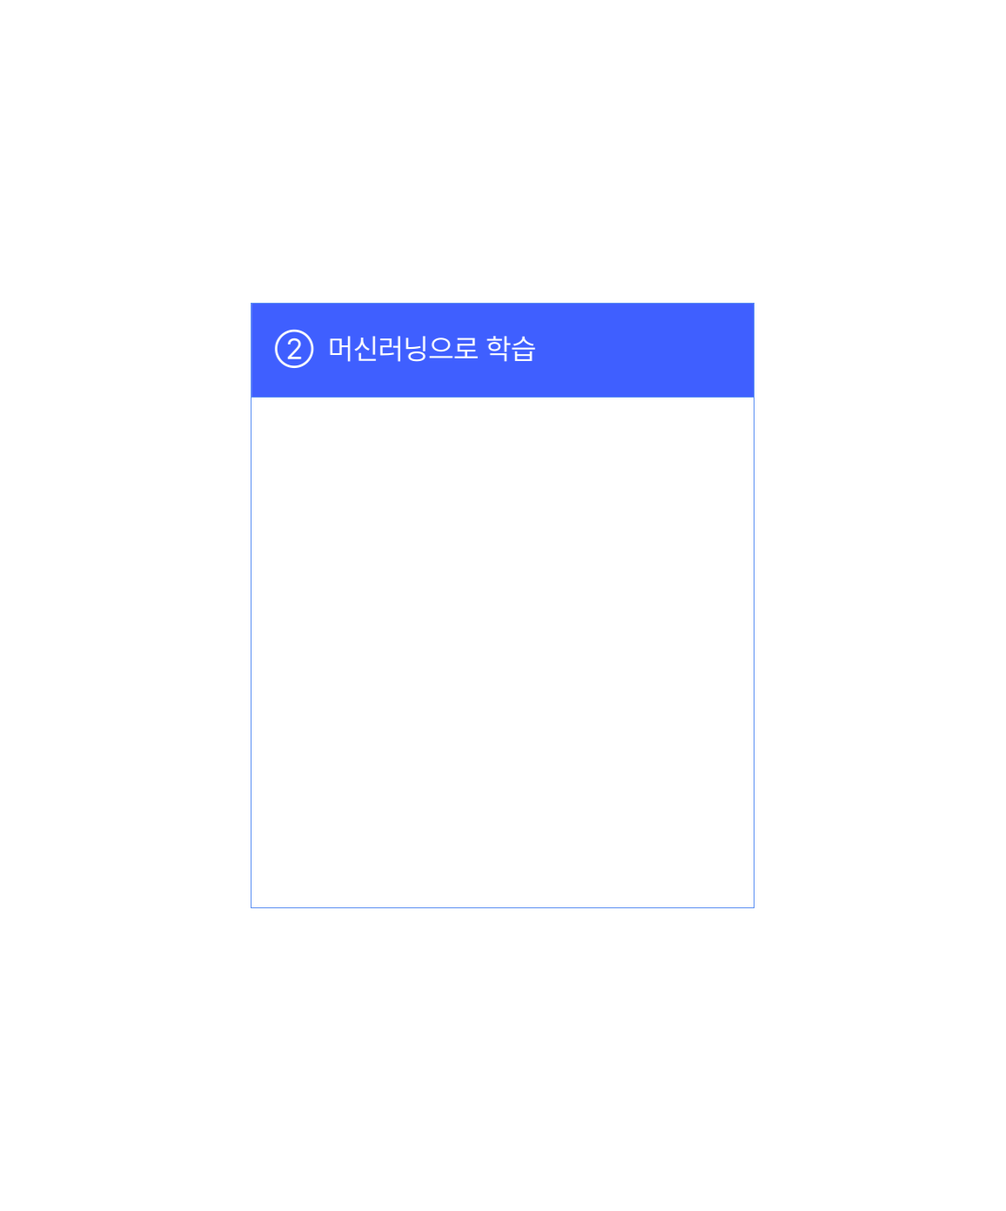




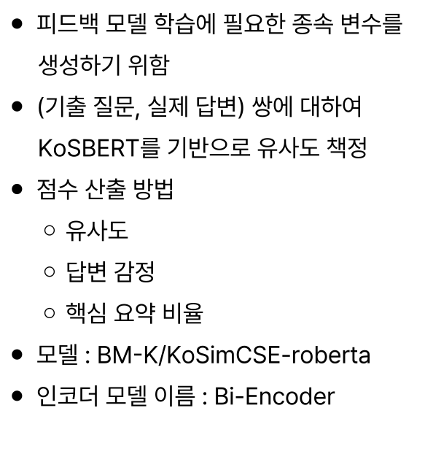
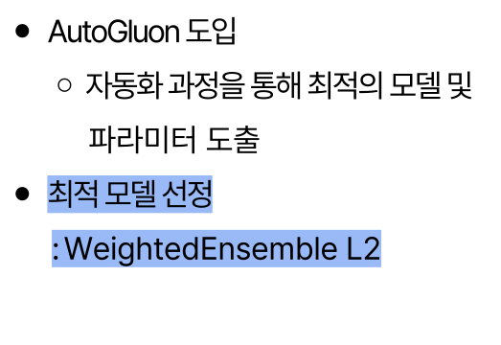
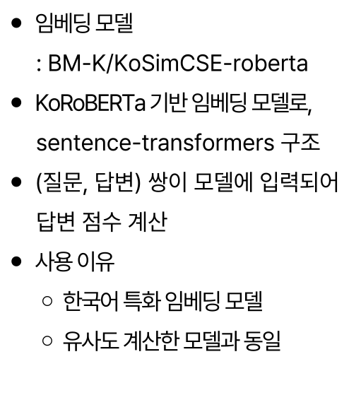

Slide 35
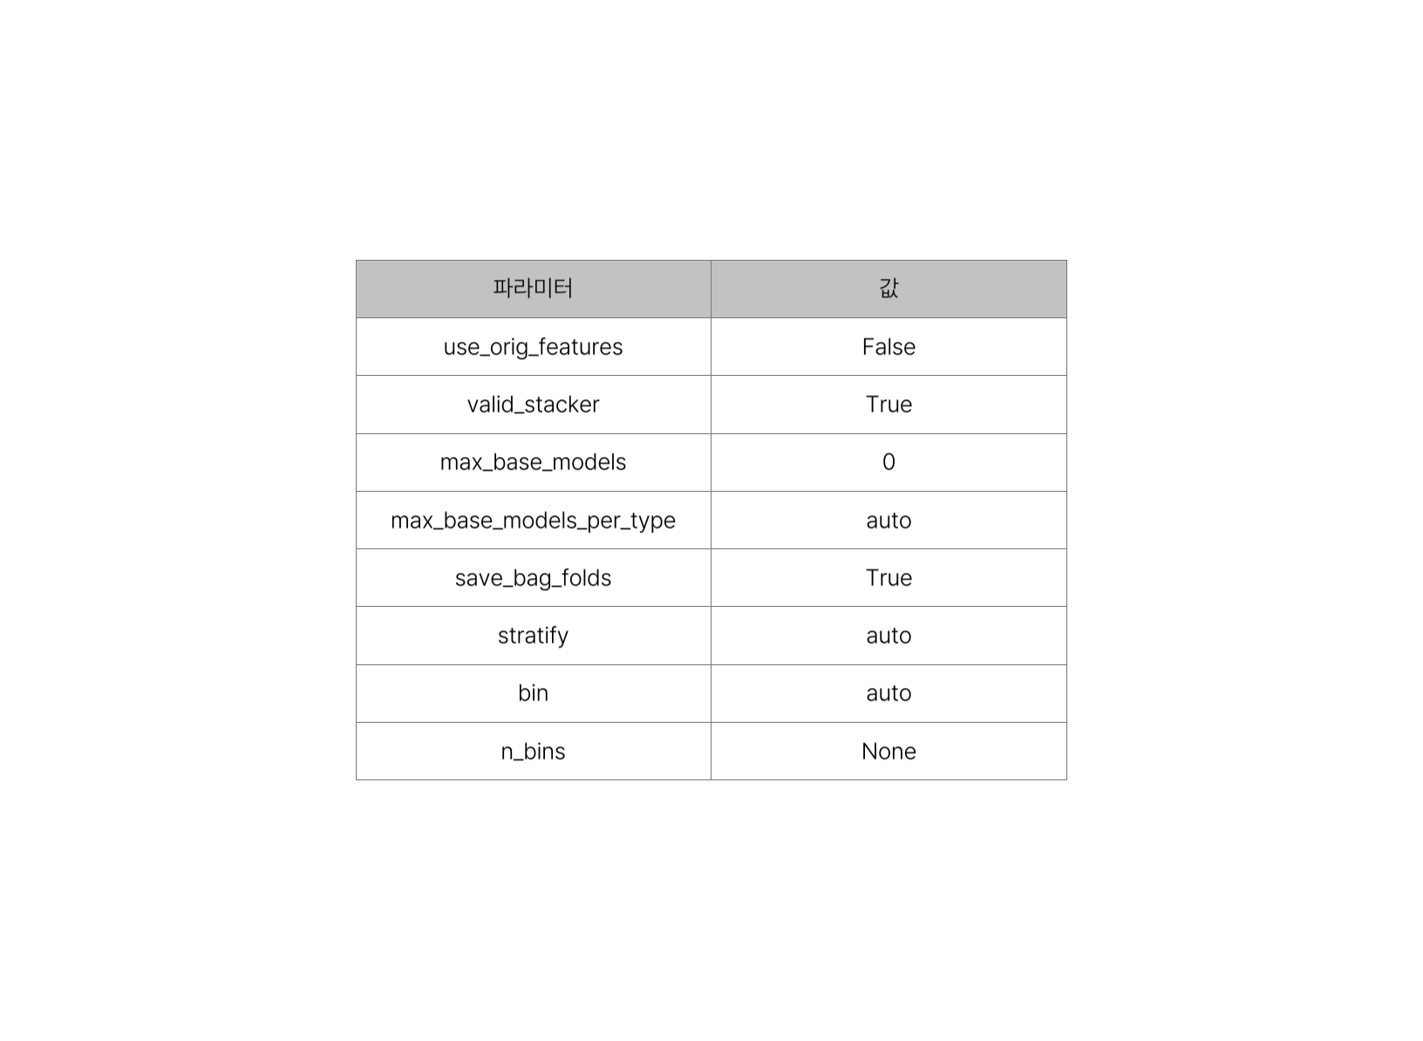


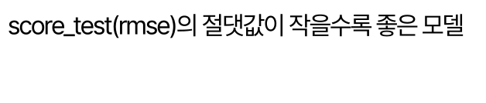







Slide 36




Slide 37




Slide 38




Slide 39






Slide 40



Slide 41


Slide 42


Slide 43







Slide 44







Slide 45









Slide 46












Slide 47




Slide 48





Slide 49





















Slide 50



Slide 51



Slide 52



Slide 53



Slide 54



Slide 55


Slide 56


Slide 57


Slide 58


Slide 59


Slide 60


Slide 62








Notes:
첫 번째 기술적 포인트는 면접 전 과정을 JSON 형식으로 일관되게 관리하는 오케스트레이터 모듈입니다. 모든 면접 단계는 JSON 기반 메시지로 표현되며, 오케스트레이터는 이를 바탕으로 현재 상태를 해석하고 다음 작업을 자동으로 결정한 뒤, 해당 모델을 호출합니다. 이러한 구조를 통해 질문 생성, AI 지원자 응답, 사용자 입력, 피드백 제공 등 모든 과정이 끊김 없이 유기적으로 이어지며, 전체 면접 프로세스가 자동으로 흐를 수 있도록 설계되었습니다. 다음은 예시 JSON 형식입니다. 오케스트레이터가 아래와 같이 ‘꼬리 질문을 생성해달라’는 메시지를 수신하면, 자동으로 면접관 LLM을 호출해 질문을 생성합니다.

Slide 63






Slide 64









Slide 65





Slide 66


Notes:
https://www.youtube.com/watch?v=7JoraFEgP_o (풀영상)
https://www.youtube.com/watch?v=o4HEKkkgW2M (시연 영상)

Slide 67



Slide 68






Slide 69





Slide 70



Slide 71


